Slide 1
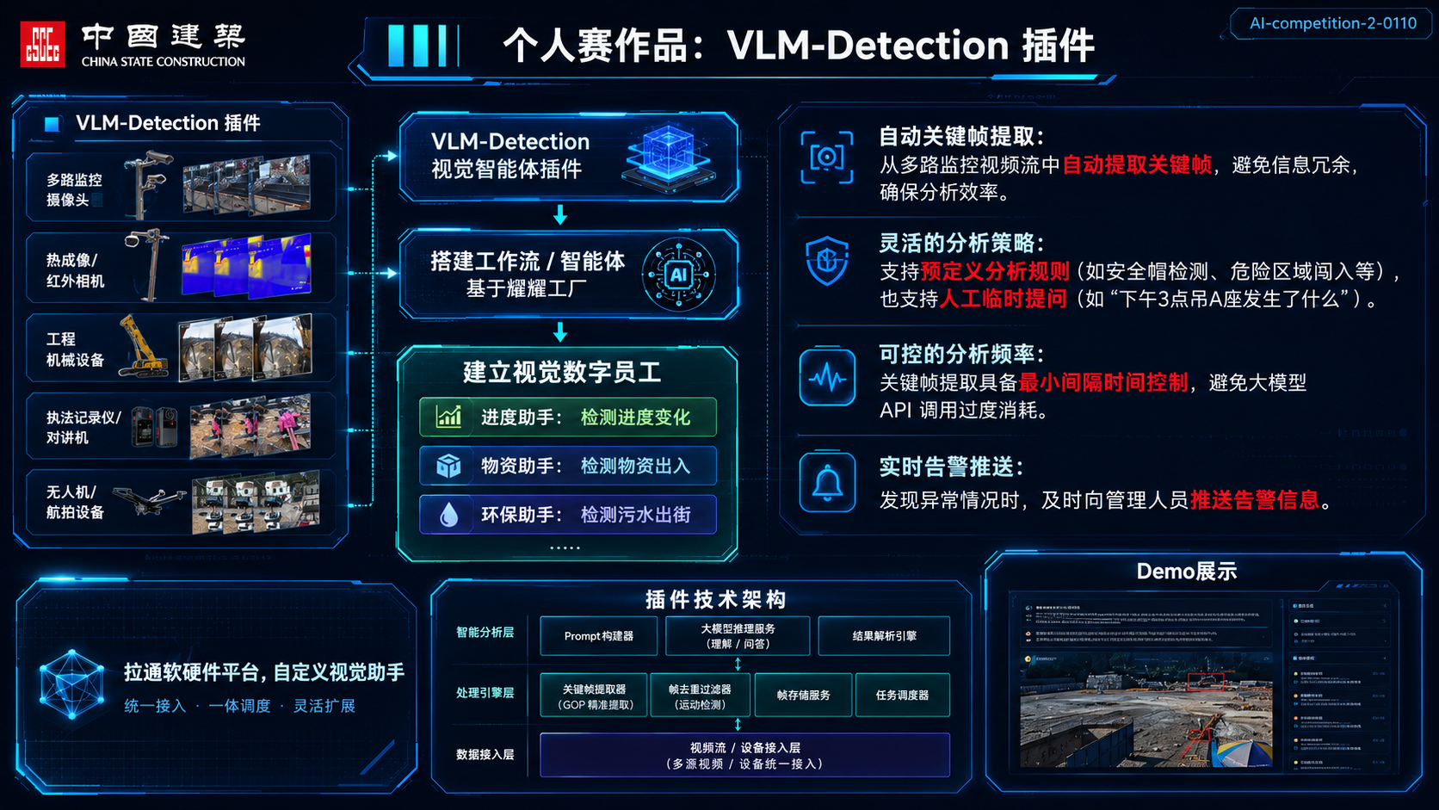


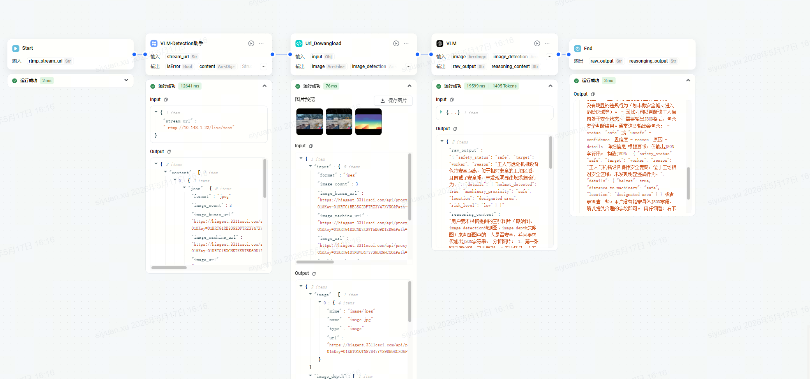
工地视觉数字员工，多路视频一键巡检
地盘视觉资源
赤瞳守护者插件 已上架耀耀工厂
CCTV
防火Cam
搭建工作流/智能体
低成本建立视觉员工
（如下午3点1座RCD发生了什么）
360 Cam
Body cam
智能穿戴
无人机

